Slide 1
Кіноматоргаф Індії
ЦІКАВІ ФАКТИ

Slide 2
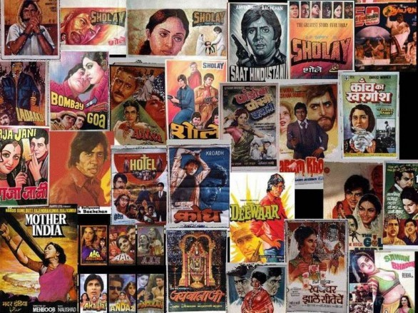
Найпопулярніші фільми індії

Slide 3
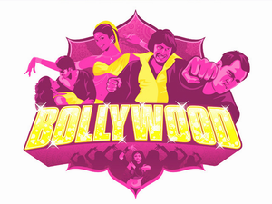
ІСТОРІЯ
Фільми з характерними піснями і танцями збирають мільйони глядачів у всьому світі. Назва Боллівуд походить від двох слів - Голлівуд і Бомбей - місто, де в основному знімали і знімають фільми мовою хінді.
В перші роки існування індійський кінематограф не називався Боллівуд, ця назва з'явилась в другій половині XX століття, коли Індія обігнала Голлівуд за кількістю фільмів, що знімаються.

Slide 4
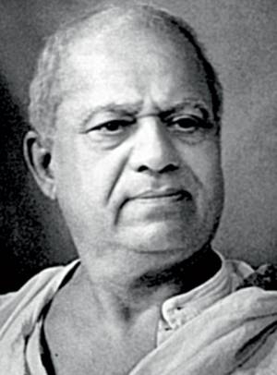
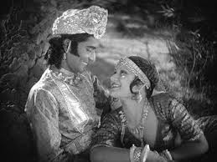
ПЕРШИЙ ФІЛЬМ
Прем'єра першого повнометражного індійського фільму відбулась 3 травня 1913 року. Тоді був показаний чорно-білий фільм за авторством Дхундіраджа Говінда Пхалке "Раджа Харішчандра".
Це історія про справедливого правителя, який ніколи не брехав.
Сам Пхалке зняв 95 повнометражних фільмів, але помер у злиднях.

Slide 5
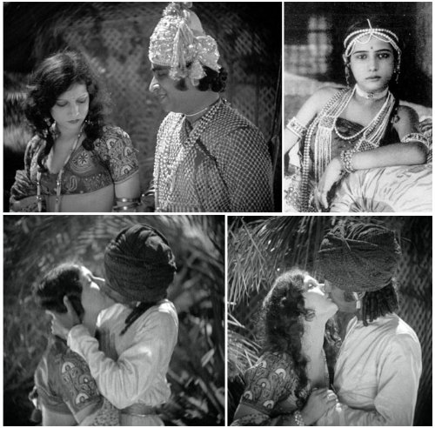
ФІЛЬМ «КАРМА»
Поцілунки тривали по чотири хвилини. . У 1929 році глядачі вперше побачили поцілунок на екрані. Відразу ж була введена заборона, яку скасували лише через 50 років - у 1983 році.

Slide 6
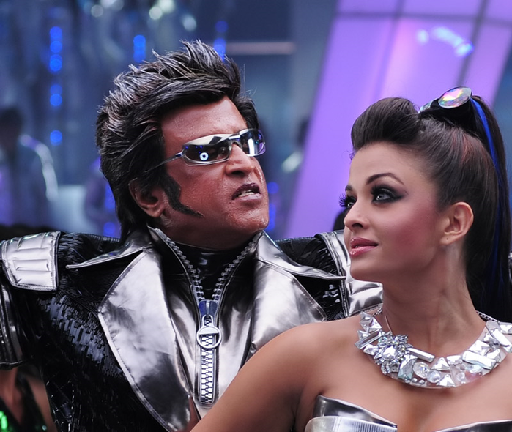
СУЧАСНІ ФІЛЬМИ
Більшість індійців не дивиться кіно. Тим не менш, боллівудська кіноіндустрія аж ніяк не страждає від недовироблення: за показника в більш ніж тисячу фільмів на рік це найбільший кіноринок у світі.
В країні знімають фільми більш ніж 20 мовами, але Боллівуд мовою хінді - найбільший кіновиробник.
Найдорожчий індійський фільм - таміломовний "Робот" вартістю 35 млн. доларів.

Slide 7
Як Боллівуду німці допомагали
У 1920 році режисер і актор Хіманшу Рай уклав угоду з німецькою продюсерською компанією Emalka, після чого вони разом зняли ряд дуже успішних фільмів.
Німецький режисер Франц Остен зняв 14 фільмів для Рая, але як тільки почалася Друга світова війна, британський колоніальний уряд депортував близько десятка німецьких техніків, що поклало кінець вигідній співпраці.
Тільки після появи японської загрози на східних кордонах Індії під час війни, багато кінематографістів переїхали в Бомбей, який тоді називався Мумбаї.

Slide 8
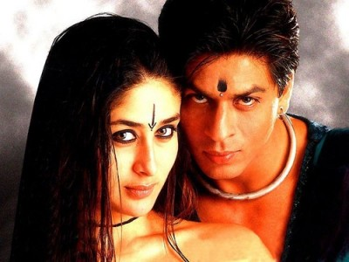
Кохання в Альпах вже не в моді
Боллівуд відкрив для себе гори Швейцарії в 1960-х роках.
У 1970-х легендарний продюсер Яш Чопра зробив "гірське кохання" особливо популярним, коли вирішив переїхати зі схилів Кашміру в альпійські околиці для зйомок нових високобюджетних романтичних стрічок з освідченнями в коханні під музику.
Екзотичні місця як і раніше в моді, але тепер знімальні групи Боллівуду можна зустріти в Шотландії, США, Австралії, Новій Зеландії, Таїланді та Південній Африці.

Slide 9
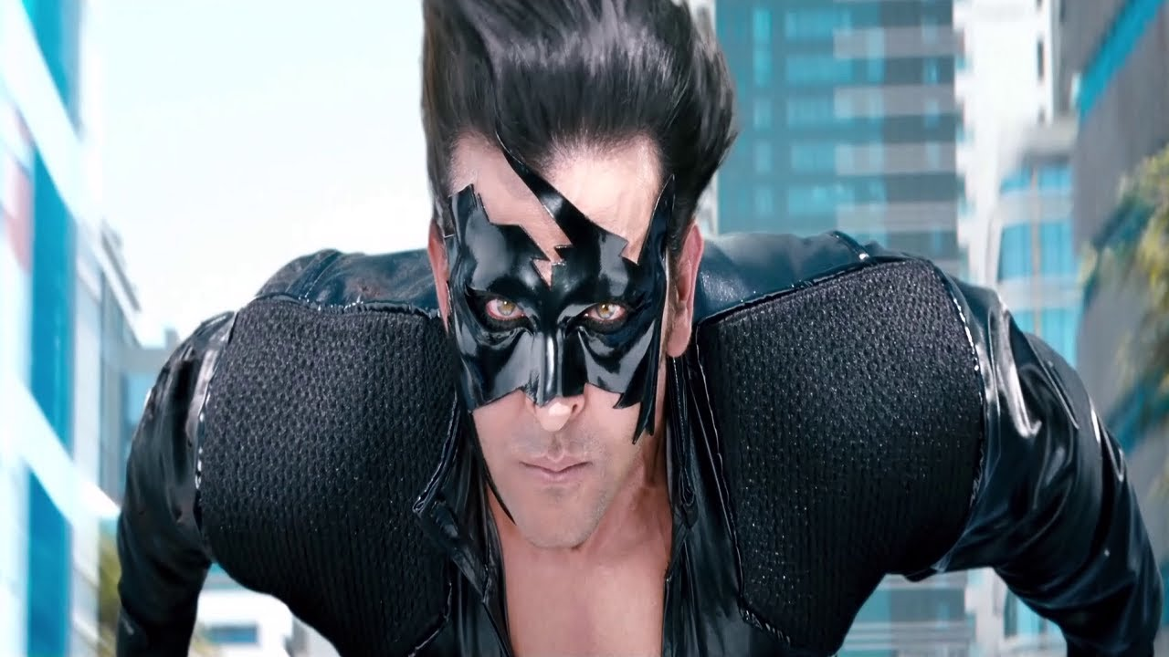
Супергерої роблять касу
Том Олтер - найпопулярніший з американців в Боллівуді.
Основна маса аудиторії - молоді люди у віці 15-25 років - сильно орієнтована на фільми за участю супергероїв і різного роду месників з коміксів.
Одним з найпопулярніших бойовиків про супергероїв в нещодавньому прокаті стала науково-фантастична серія "Крріш" з Хрітіком Рошаном у головній ролі.

Slide 10
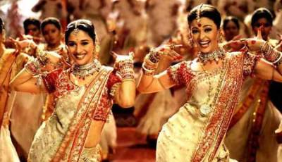
Спів на межі ультразвуку
Основні різновиди пісень у фільмах - це похідні від регіональних наспівів, які мало змінилися з 1930-х років. Як пісня, так і танець використовуються для передачі ейфорії від любові, а також як сполучна ланка в оповіді.
Високий жіночий голос буває цікаво порівняти з оперою.
Навчені співати в класичній традиції, Нур Джахан і Лата Мангешкар стали орієнтиром для інших співачок.
У класичній традиції вокалістки Південної Азії співають на більш низьких частотах, ніж Нур Джахан і Мангешкар, чия вокальна подача ближче до західних оперних дів-сопрано.

Slide 11
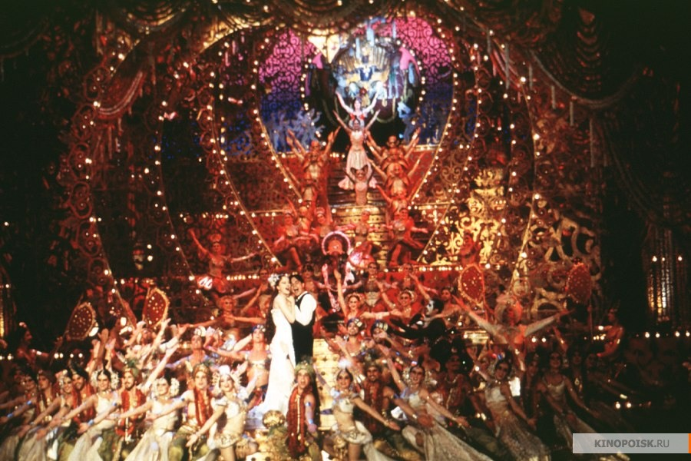
ТАНЦІ В БОЛЛІВУДІ
У минулому зірки Боллівуду регулярно танцювали навколо дерев, освідчуючись в коханні.
Найпростіша відповідь, чому ця формула пережила кілька поколінь, полягає в тому, що вони не були хорошими танцюристами.
В останні десятиліття актори Боллівуду довели, що вони дійсно можуть рухатися.
Феєричні танці Боллівуду виявилися джерелом натхнення для багатьох західних режисерів, зокрема для постановника "Мулен Руж" База Лурманна.

Slide 12
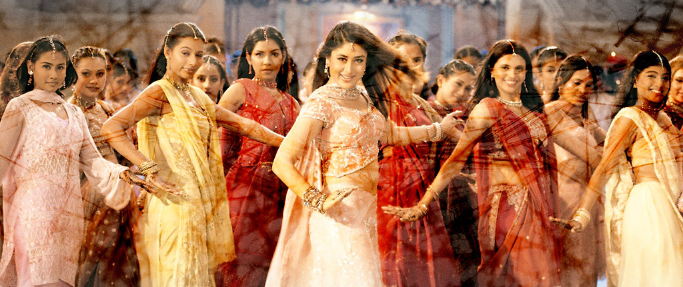
НЕЙМОВІРНА КІЛЬКІСТЬ ФІЛЬМІВ
Боллівуд виготовляє від 600 до 1 000 фільмів на рік, які переглядають 3 мільярди 600 мільйонів глядачів.

Slide 13
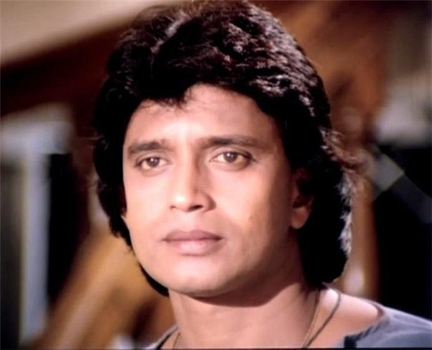
Мітхун Чакраборті
Індійський актор Мітхун Чакраборті є одним з найпопулярніших і високооплачуваних акторів Індії, він засвітився майже в 400 фільмах.

Slide 14
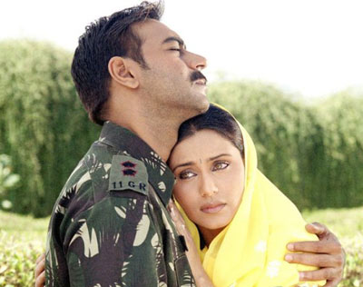
НАЙДОВШИЙ ФІЛЬМ
4 години 25 хвилин - стільки триває найдовший індійський фільм "LOC Kargil" ("Лінія контролю: Каргіл").

